Slide 1
  Handleiding
Collectecoördinatoren login
September 2026

Slide 2
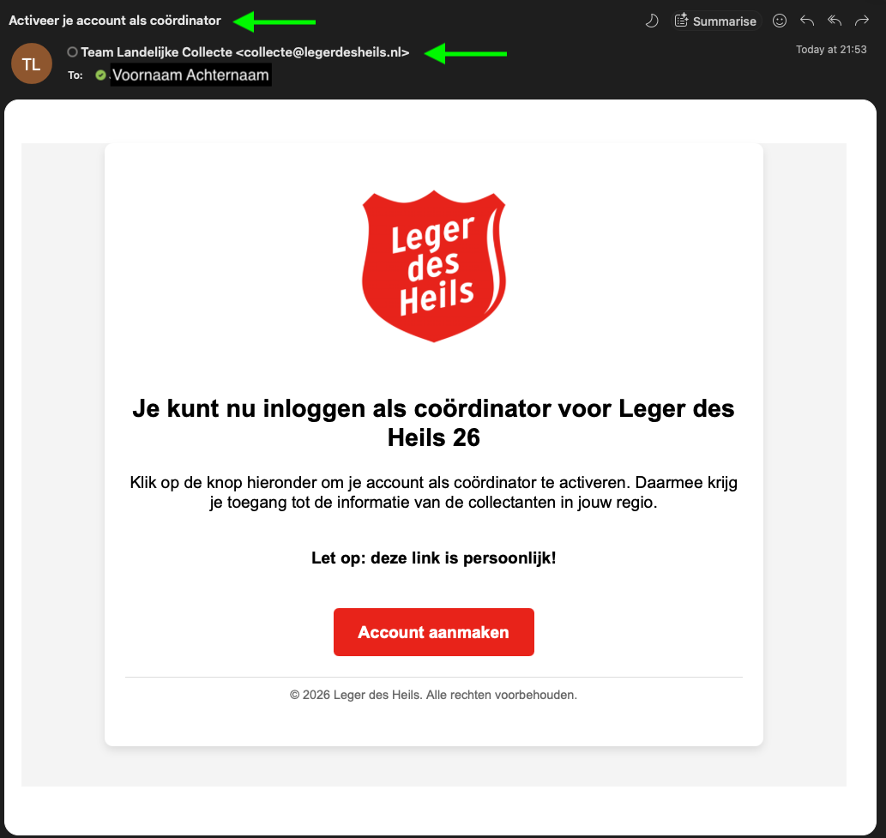
Uitnodiging via e-mail
Je hebt een uitnodiging ontvangen via e-mail
De mail ziet er zo uit (rechts)
Onderwerp: Activeer je account als coördinator
Afzender: Team Landelijke Collecte (collecte@legerdesheils.nl)
Klik op de knop “Account aanmaken”

Slide 3
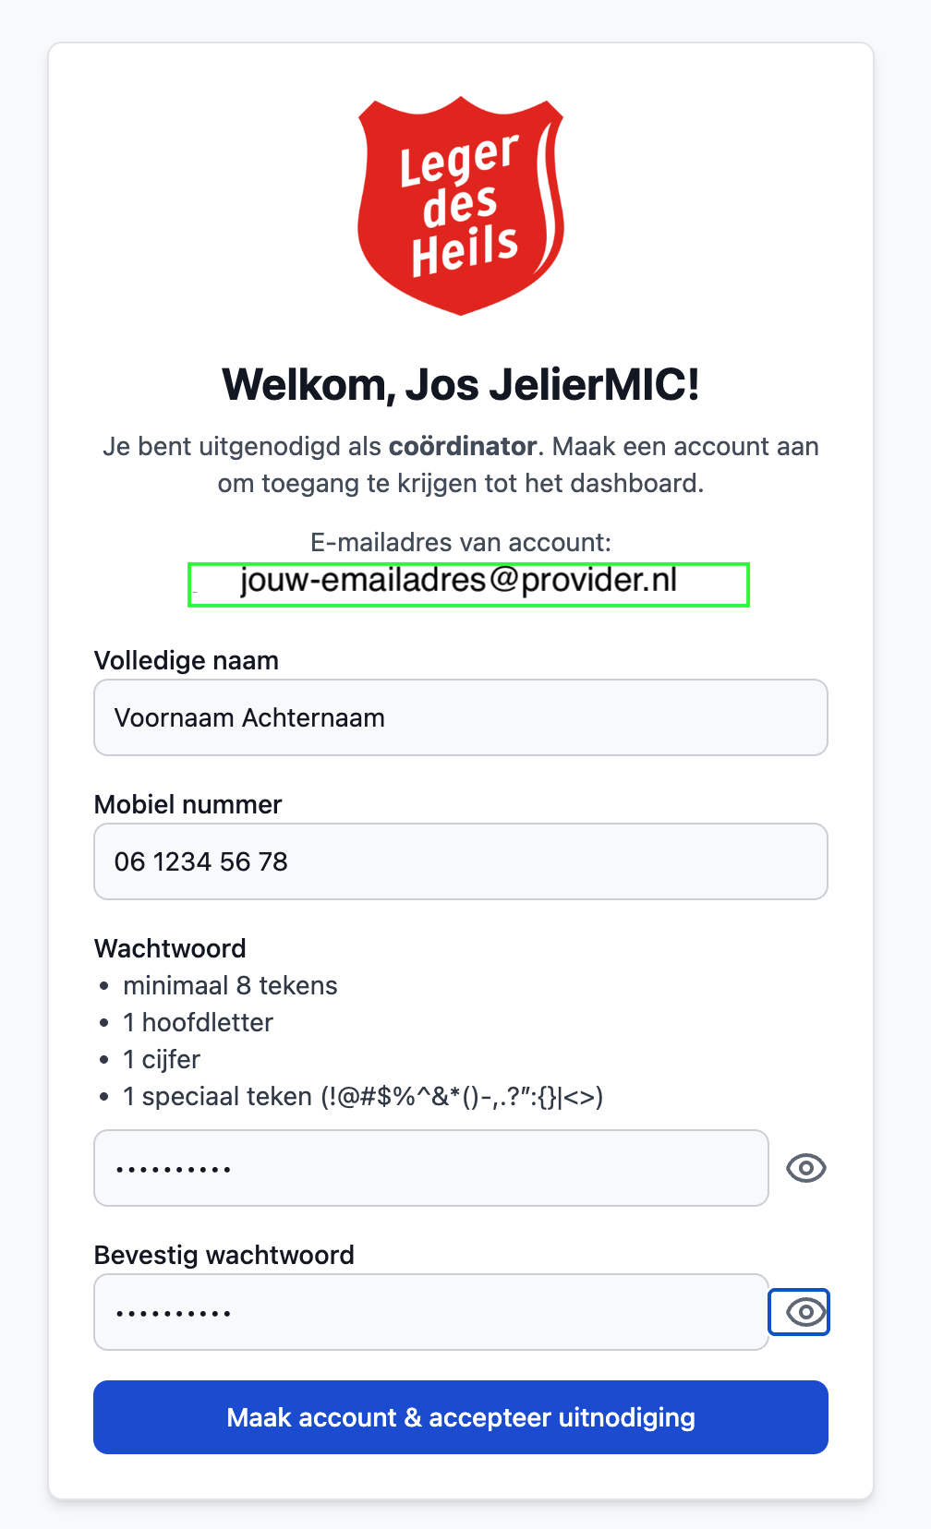
Aanmelden
Na het klikken op de knop in de mail:
Land je op deze pagina (rechts)
Vul je gegevens in
Onthoud goed het e-mailadres dat afgebeeld staat (zie groen kader)
Geef een sterk wachtwoord op
Klik op de knop “Maak account & accepteer uitnodiging”
Mevr. Jansen

Slide 4
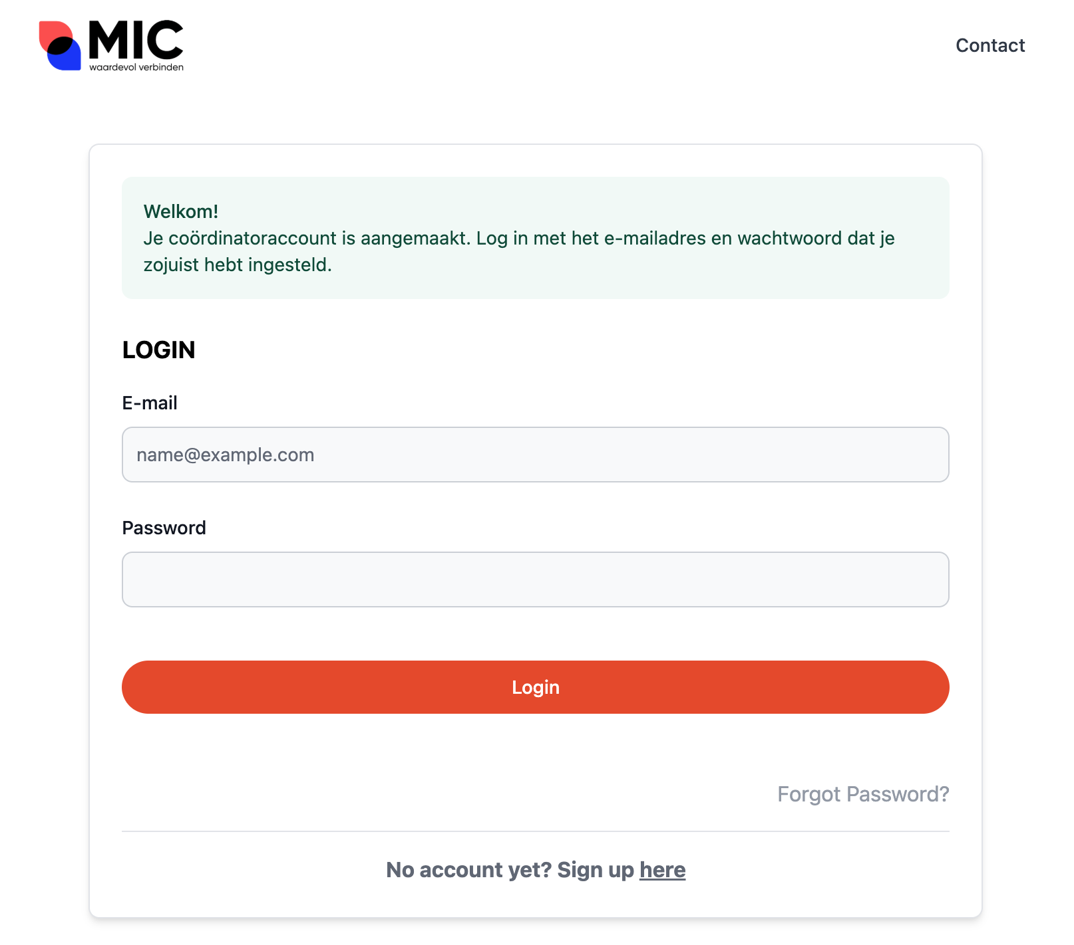
Aanmelding gelukt, nu inloggen
Je bent nu aangemeld, log in met jouw gegevens
Je ziet nu dit in je scherm:
Vul je e-mailadres in
Vul het wachtwoord in dat je zojuist hebt opgegeven.
Met het juiste e-mailadres en wachtwoord ben je snel ingelogd.

Slide 5
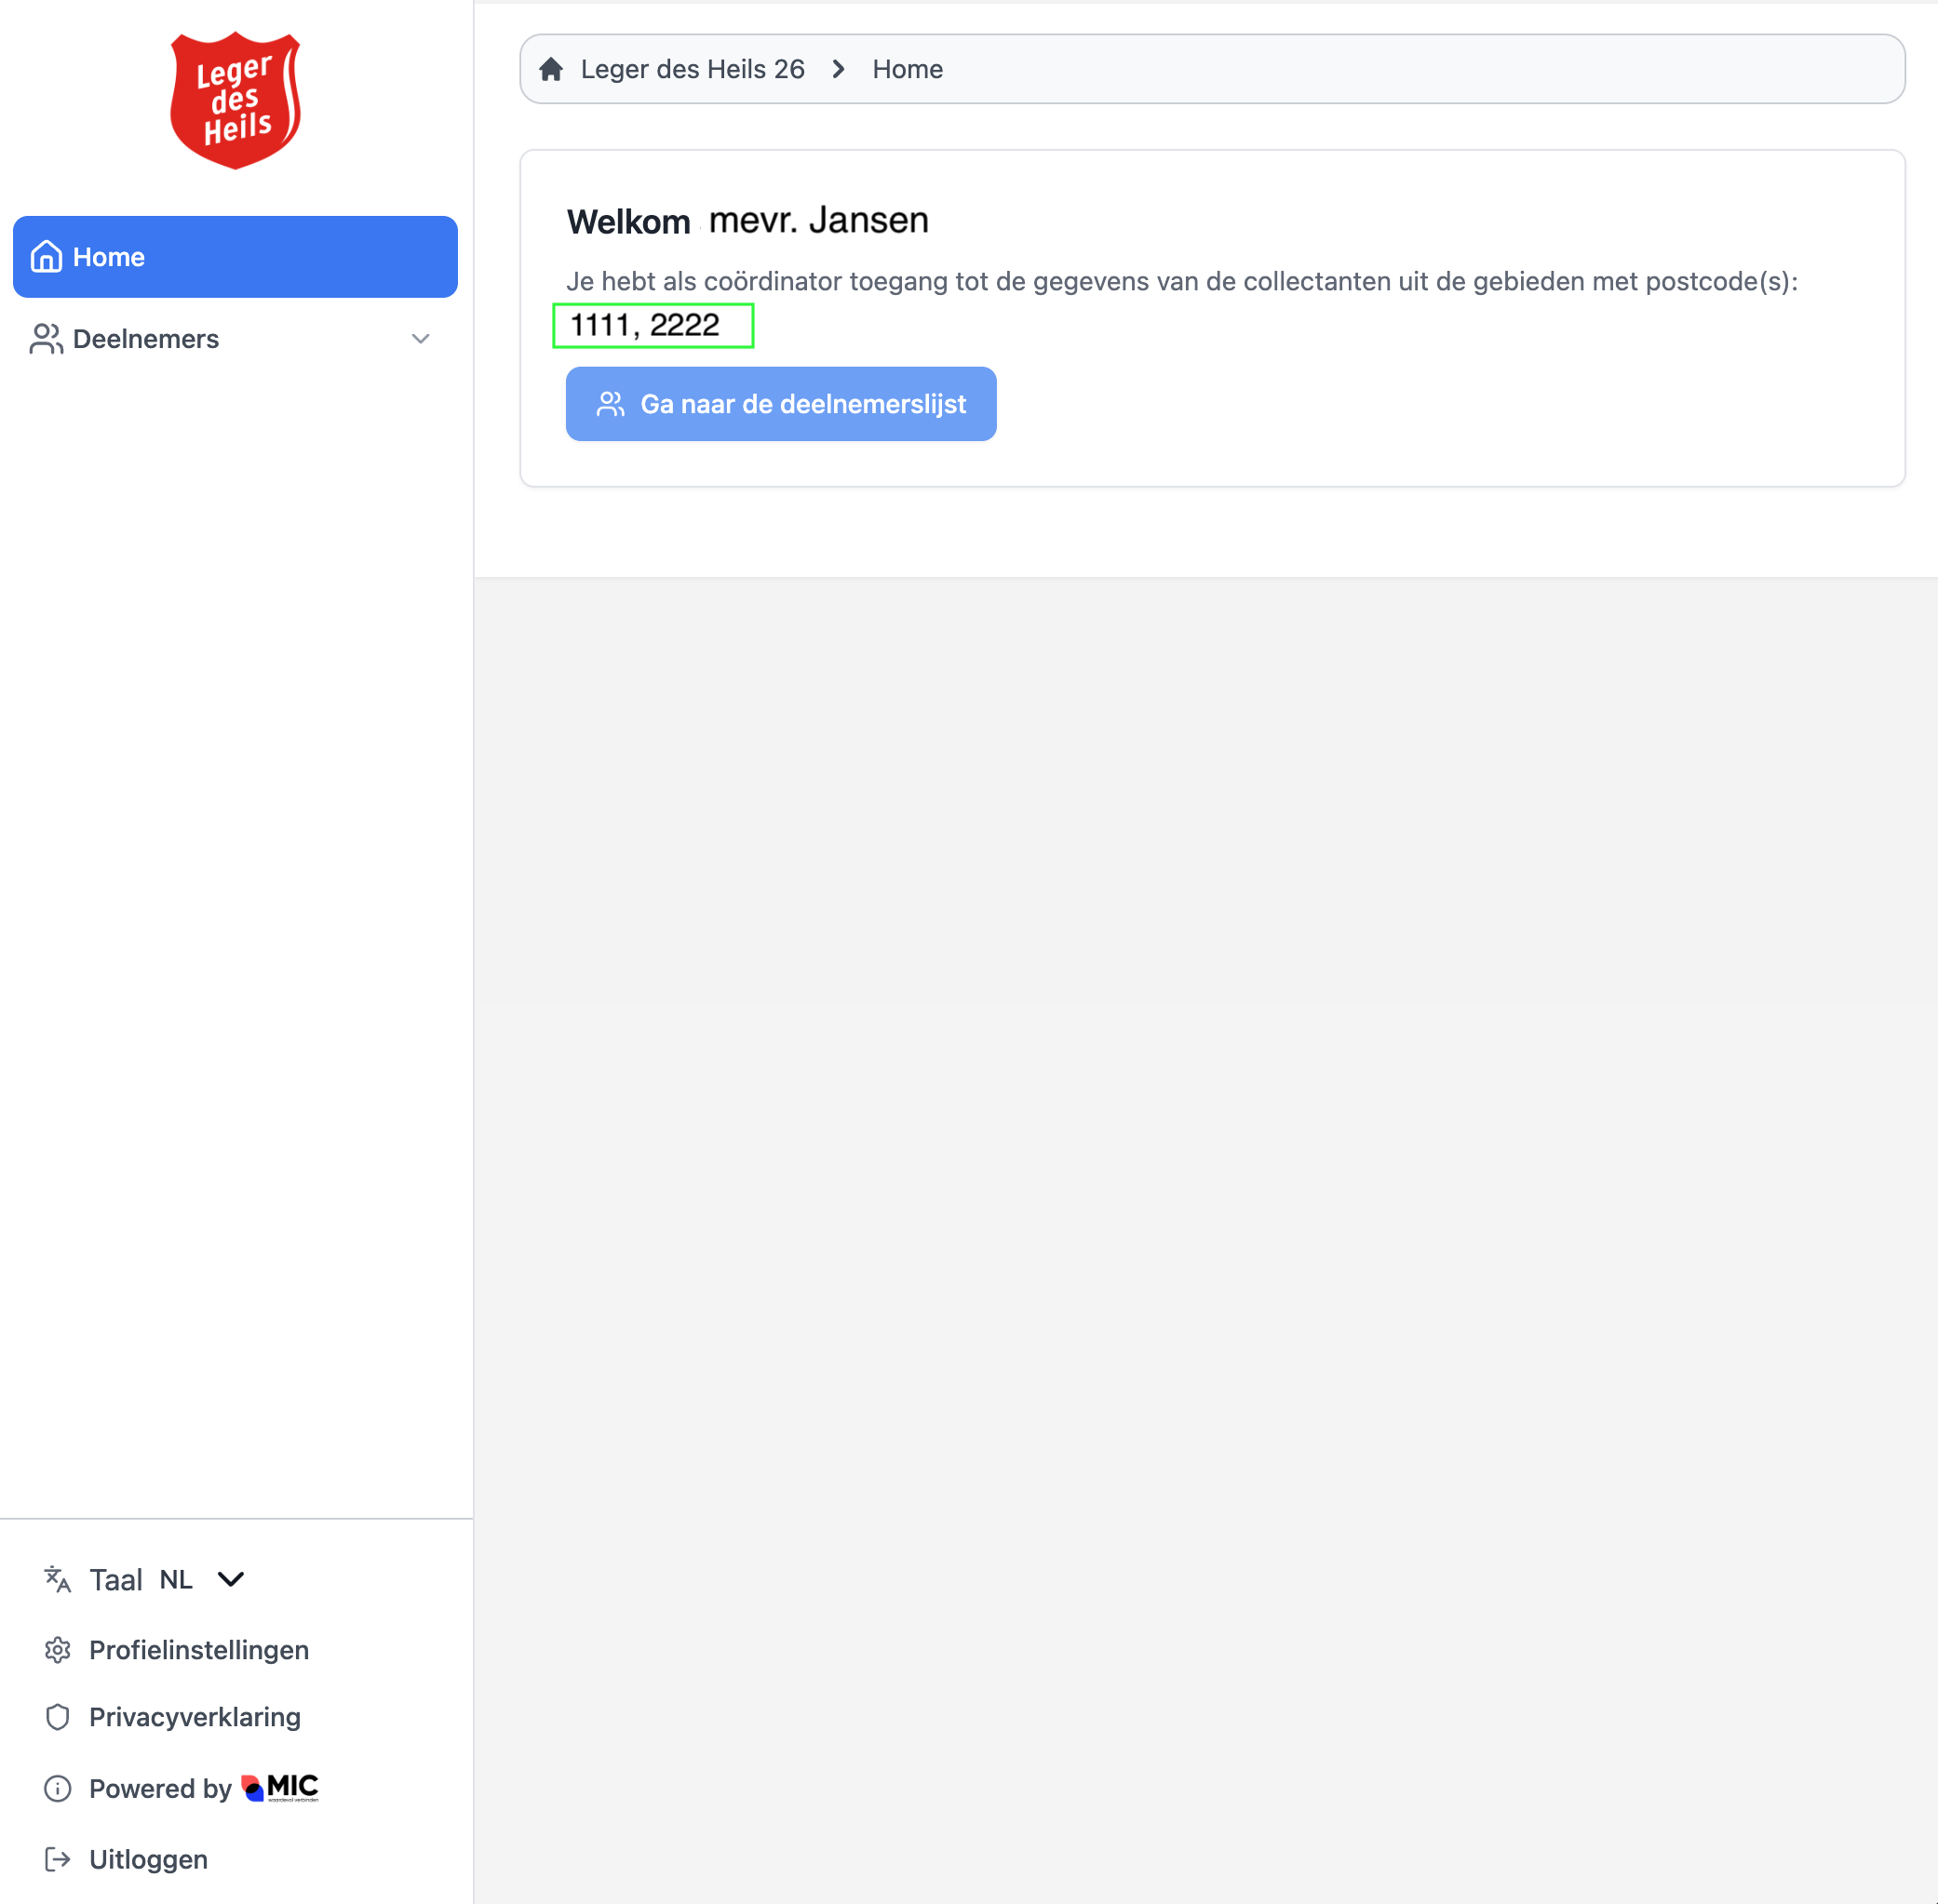
Welkom!
Dit is pagina voor coördinatoren
Je komt terecht op de pagina met de postcodes waar jij coördinator bent.
Klik op de knop “Ga naar deelnemerslijst” of in het linkermenu de knop “Deelnemers”

Slide 6
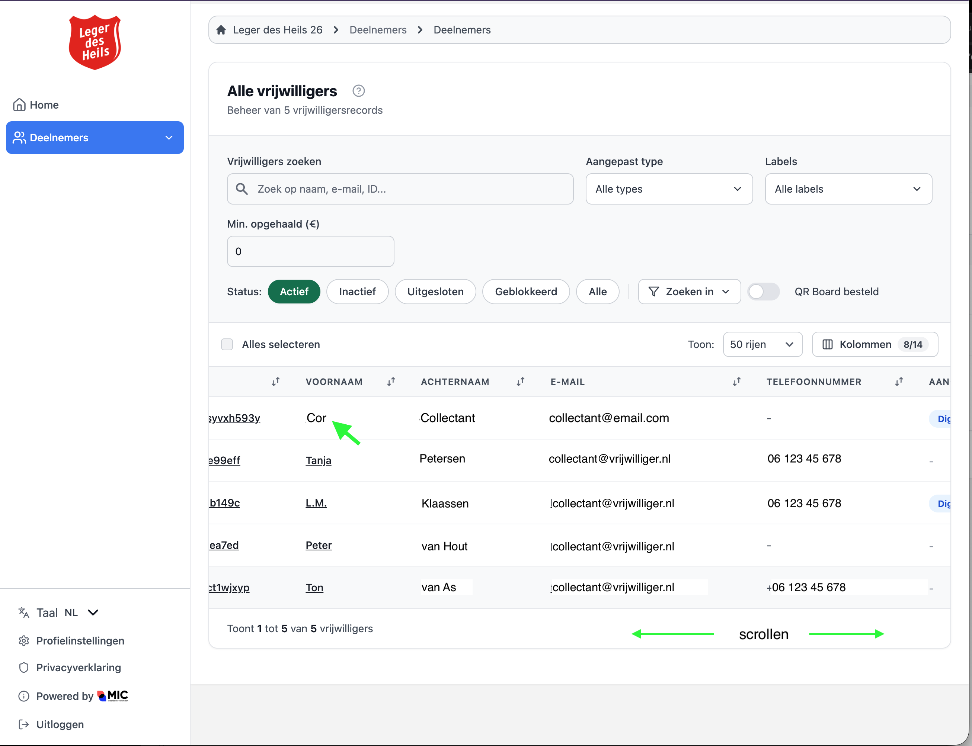
Overzicht collectanten
In de deelnemerslijst zie je alle collectanten uit jouw regio’s
Het overzicht is erg breed, je kunt naar links en rechts scrollen om alle informatie te zien.
Kijk vooral rond, je kunt veel informatie over collectanten vinden.
Je kunt doorklikken op collectanten. Voor deze handleiding klikken we bijvoorbeeld door op de eerste in de lijst “Cor”.

Slide 7
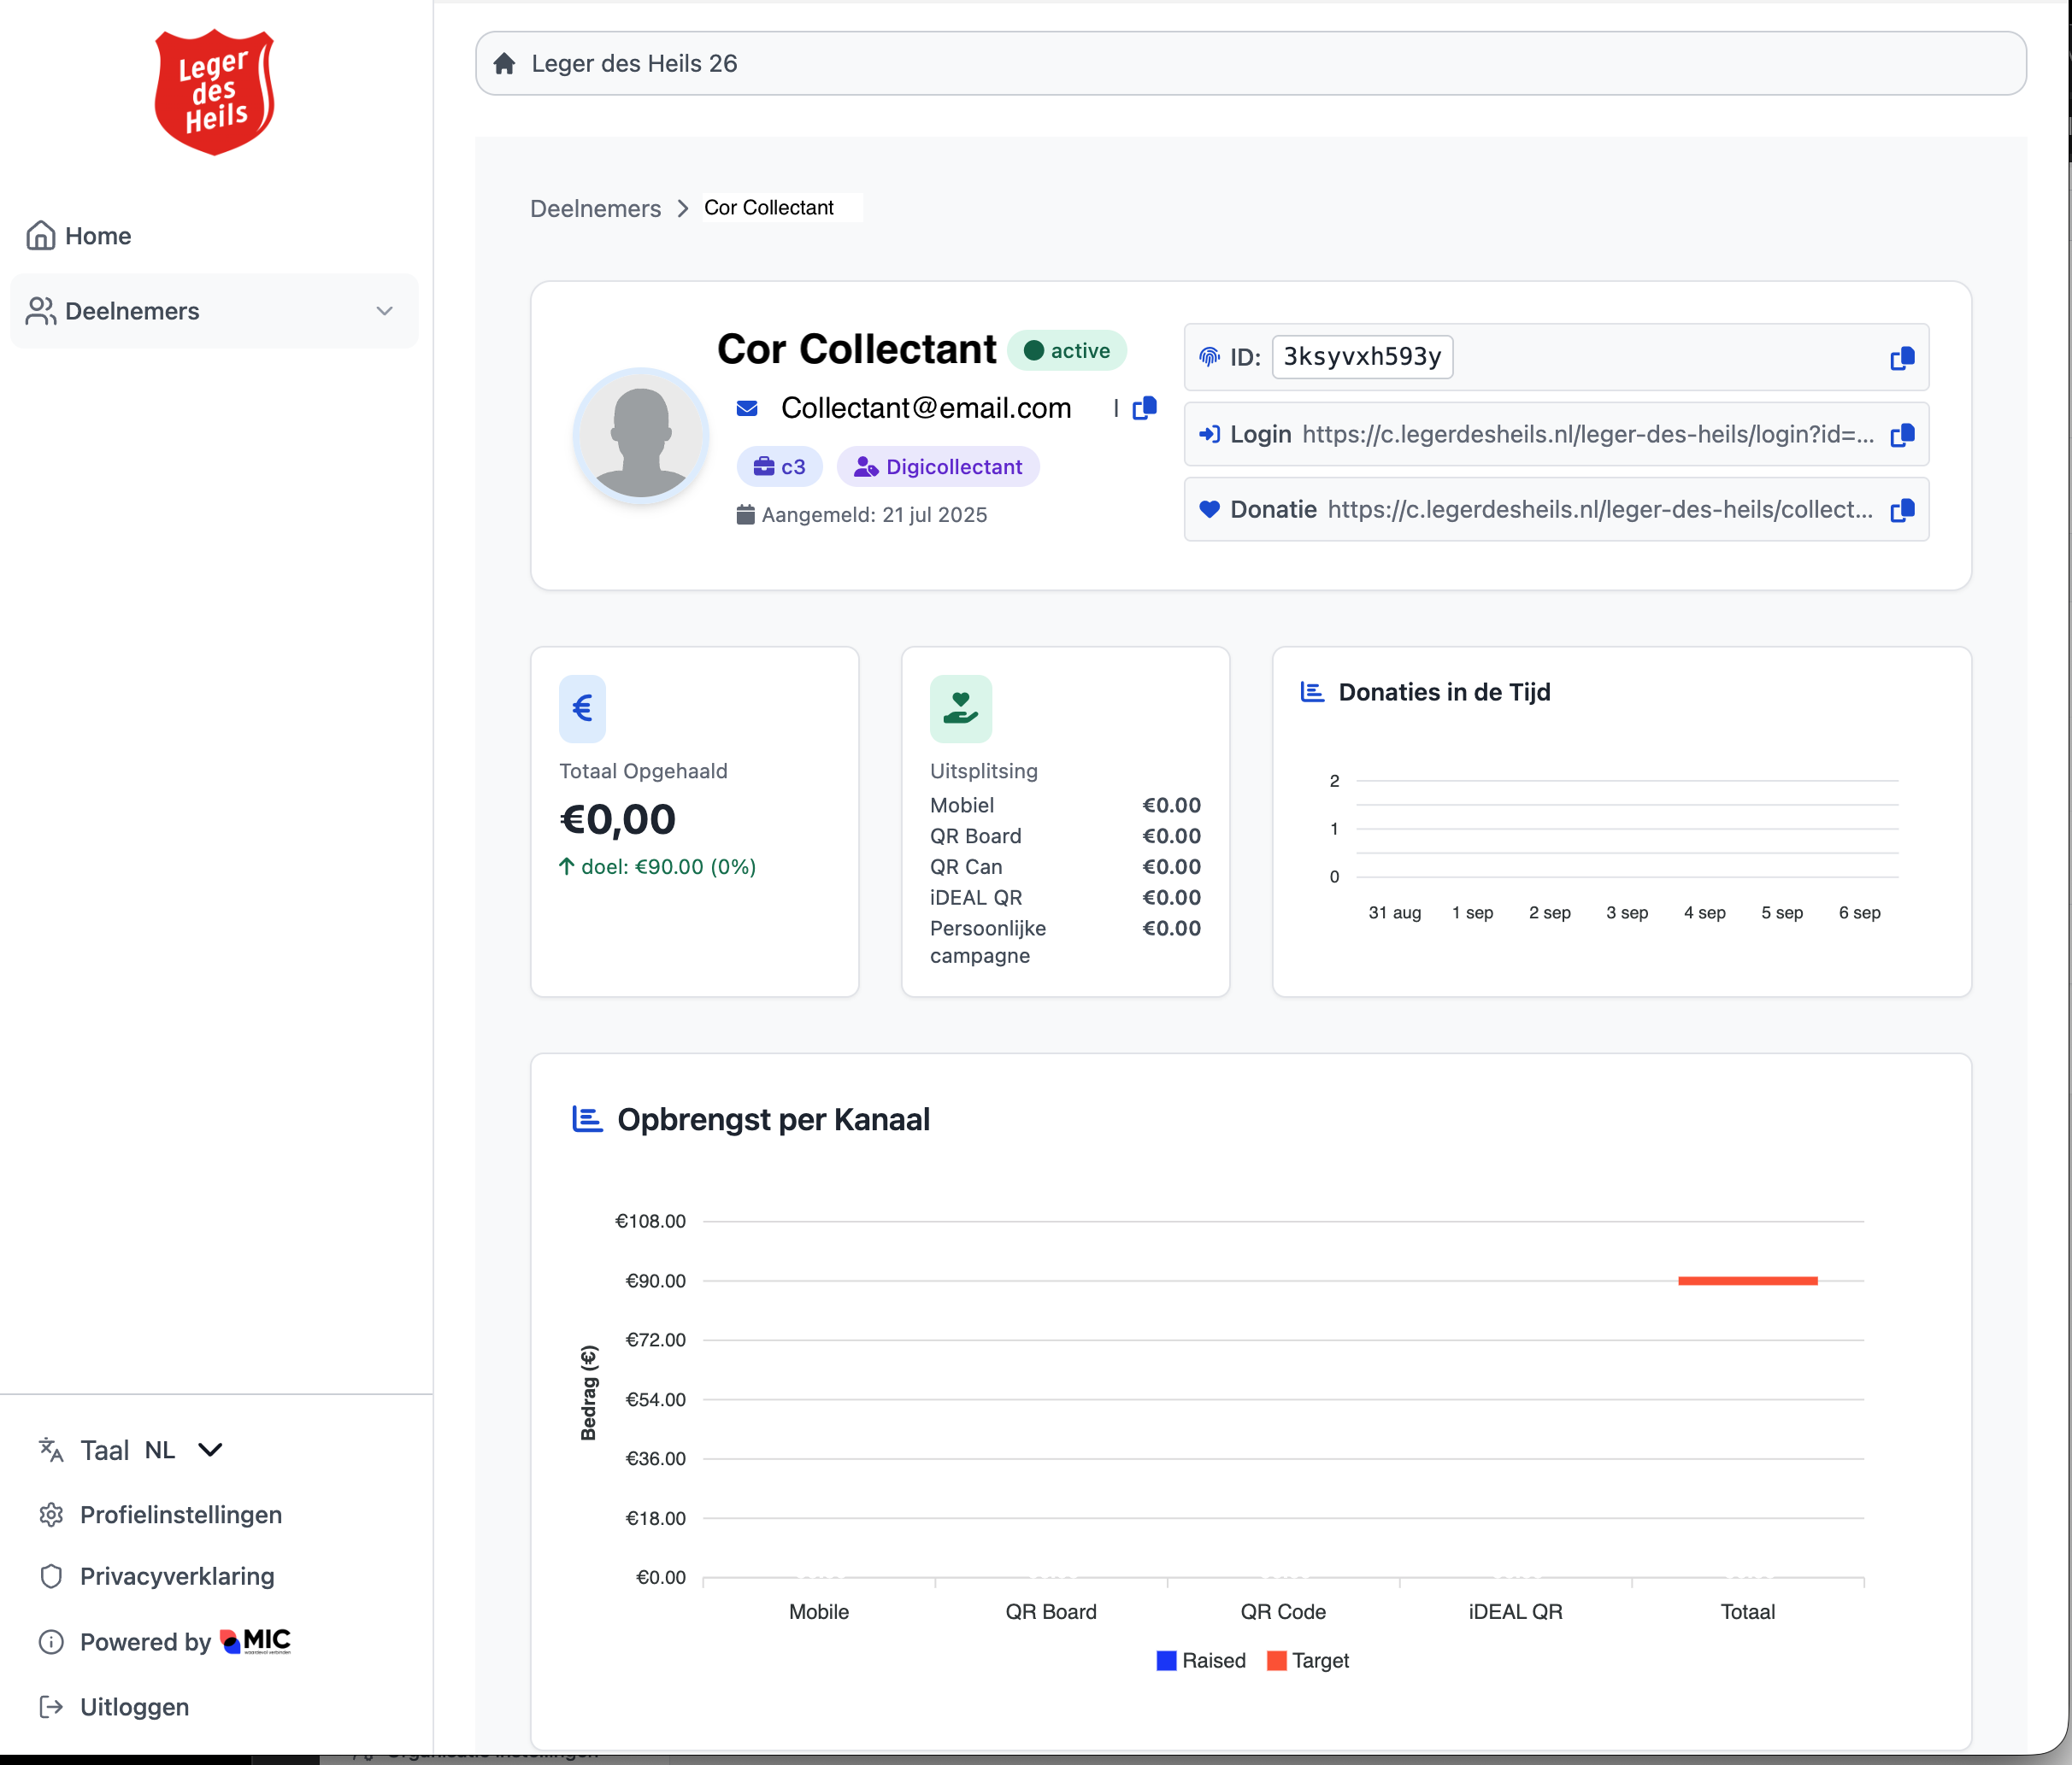
Detailpagina
Individuele collectant
Als je doorklikt op een collectant vanuit het overzicht, kom je op de detailpagina.
Hier zie je alle (persoonlijke) gegevens van de collectant, inclusief alle actuele gecollecteerde bedragen

